Slide 1


Linguagem de Programação
Arrays multidimensionais (matrizes)
ECT2303
helton.maia@ufrn.br

Slide 2
Arrays - Introdução
Os dados dispostos em matrizes multidimensionais são armazenados em forma de tabela;
Forma geral para se declarar matrizes N-dimensionais:
tipo array_nome[tamanho1][tamanho2]....[tamanhoN];
tipo: Tipo de dados para armazenamento na array
array_nome: Nome da array
tamanho 1,2,...,N: Tamanhos para o dimensionamento

Slide 3
Arrays - Exemplos
Com duas dimensões:
int dois_d[10][20];
Com três dimensões:
int tres_d[10][20][30];
Importante: O número total de elementos que podem ser armazenados em uma array multidimensional pode ser calculado multiplicando o tamanho de todas as dimensões.
Por exemplo: A matriz int dois_d[10][20] pode armazenar o total de (10 * 20) = 200 elementos do tipo int.

Slide 4
Arrays - Memória utilizada
sizeof(<tipo_elementos) * <numero_linhas> * <numero_colunas>;
Cosidere uma matriz de duas dimensões:
int dois_d[2][3];
int memoria_utilizada = sizeof(int)*2*3;
//o array possui 24 Bytes

Slide 5
Arrays - Exemplo
Considere uma array bidimensional(uma matriz), sua forma básica de declaração é:
//tipo array_nome[x][y];
int m[10][20];
Obs: Normalmente referenciamos as matrizes utilizando a seguinte sintaxe: x[ i ][ j ], onde “i” é o número de linhas e “j” de colunas.

Slide 6
Arrays - Visão de uma tabela
A matriz pode ser vista como uma tabela com "x" linhas e "y" colunas, onde o número da linha varia de 0 a (x-1) e o número da coluna varia de 0 a (y-1).
 | Coluna 0 | Coluna 1 | Coluna 2
Linha 0 | x[0][0] | x[0][1] | x[0][2]
Linha 1 | x[1][0] | x[1][1] | x[1][2]
Linha 2 | x[2][0] | x[2][1] | x[2][2]
Arrays são apenas uma abstração!

Slide 7
Arrays - Estrutura em memória
0001 | 3643648
0010 | x[0][0]
0011 | x[0][1]
0100 | x[0][2]
0101 | x[0][3]
0110 | x[1][0]
0111 | x[1][1]
1000 | x[1][2]
1001 | x[1][3]
1010 | x[2][0]
1011 | x[2][1]
1100 | x[2][2]
1101 | x[2][3]
1110 | 4643686
x[0][0] | x[0][1] | x[0][2] | x[0][3]
x[1][0] | x[1][1] | x[1][2] | x[1][3]
x[2][0] | x[2][1] | x[2][2] | x[2][3]
Posição em memória de um elemento alocado:
endereco = end_base_vetor + id_linha ∗ num_col + id_col
Exemplo: x[1][2] está no endereço
0010 + 0001 ∗ 0100 + 0010 = 1000 (binário)
2 + 1 ∗ 4 + 2 = 8 (decimal)

Slide 8
Arrays - Inicialização
Existem duas maneiras em que um array(matriz) bidimensional pode ser inicializada:
Primeiro método:
int x[2][3] = {0, 1, 2, 3, 4, 5}
Segundo método:
int x[2][3] = {{0, 1, 2}, {3, 4, 5}};
Os elementos são preenchidos da esquerda para direita.

Slide 9
Arrays - Acessando os elementos
Os elementos das arrays(matrizes) bidimensionais são acessados utilizando os índices da linha e da coluna.
Por exemplo:
int x[2][1];
Representa o elemento alocado na terceira linha e segunda coluna da matriz.

Slide 10
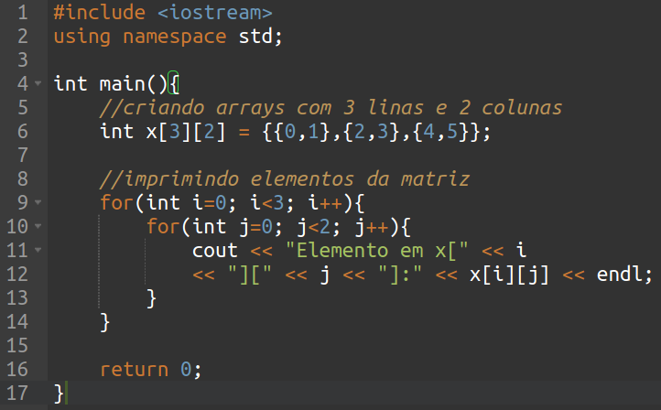
Arrays - Exemplo prático
Output:
Elemento em x[0][0]: 0
Elemento em x[0][1]: 1
Elemento em x[1][0]: 2
Elemento em x[1][1]: 3
Elemento em x[2][0]: 4
Elemento em x[2][1]: 5

Slide 11
Arrays - Exercício
Escreva um programa no qual o usuário possa armazenar valores em uma array com duas dimensões. Depois, pesquise e imprima o maior e o menor valor armazenado.

Slide 12
?

